Slide 1
CEPC顶点探测器进展调研

Slide 2
需求
技术选择
研发进展
TDAQ相关

Slide 3
需求
最内层距离束流管道越近越好：内径小
高数据率: >1 Gbps per chip high data rate especially at Z pole
低物质量: less than 0.15%X0 per layer
低功耗 : power consumption<= 40 mW/cm²
高位置分辨：3-5 μm
抗辐照: ~2.1 Mrad per year in average

Slide 4
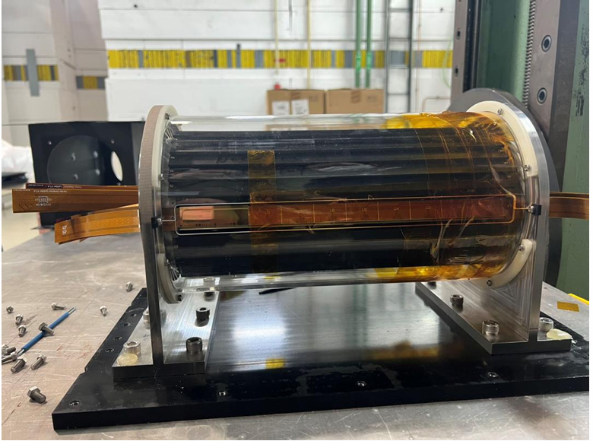
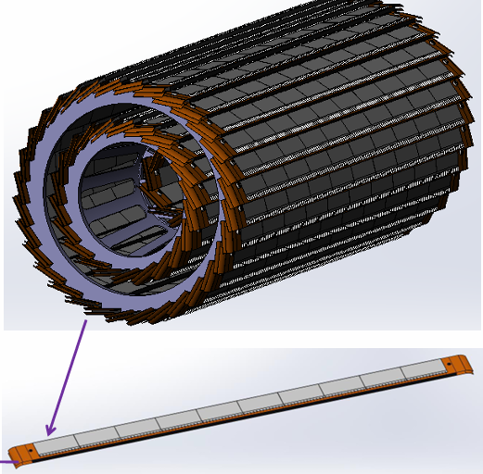
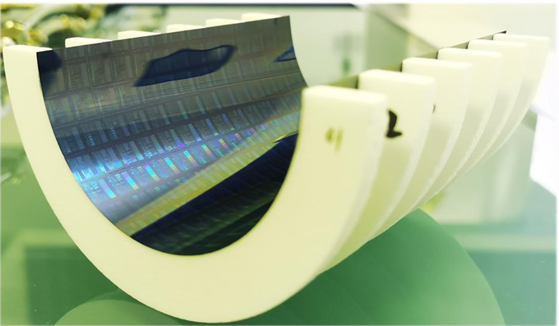
技术选择
Long Barrel scheme
双面Ladder，芯片分布于每个Ladder两侧
TaichuPix-3 采用 180 nm的 CMOS 图像传感器工艺，尺寸为 15.9 mm * 25.7 mm
碳纤维和柔性电路板被固定在两侧作为支撑结构
Stitching Mixing scheme
弯曲的MAPS sensor
采用 65nm的 CMOS 图像传感器工艺，尺寸为17.277 mm * 20.2mm
芯片固定在支撑上
备选

Slide 5
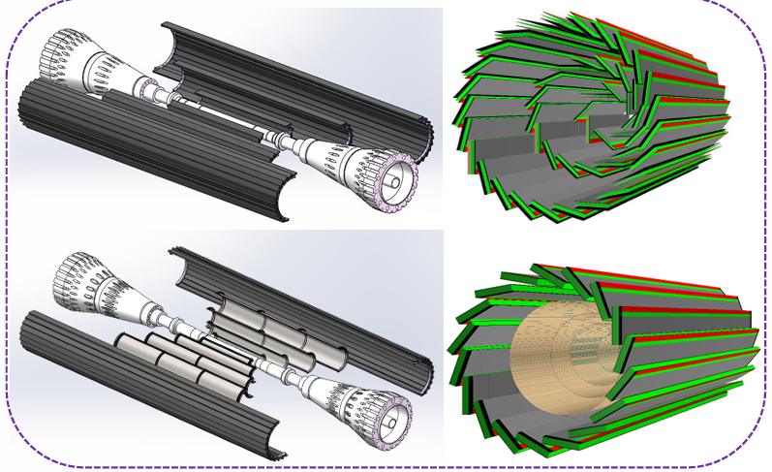
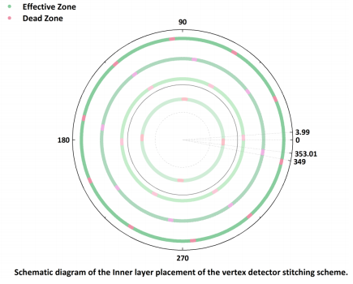
Long Barrel scheme
最内层半径: ~12mm
三层Ladder，六层芯片（TaichuPix3）
Stitching Mixing scheme
最内层半径: ~11mm
四层弯曲芯片+ 一层双面Ladder
死区不重复
在低动量范围内实现低物质量，更好的探测结果
三层弯曲 MAPS 的性能几乎等同于四层 MAPS
未来计划进一步详细模拟和优化 TDR-Stitching Mixing 方案

Slide 6
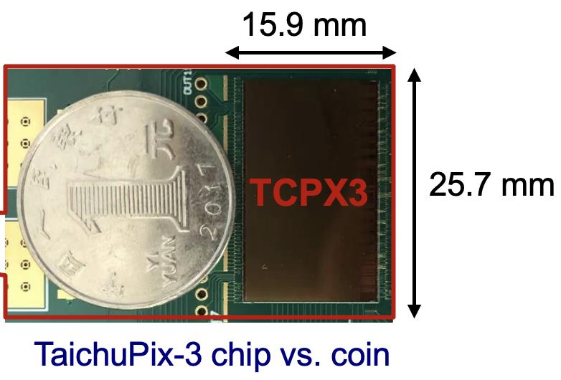
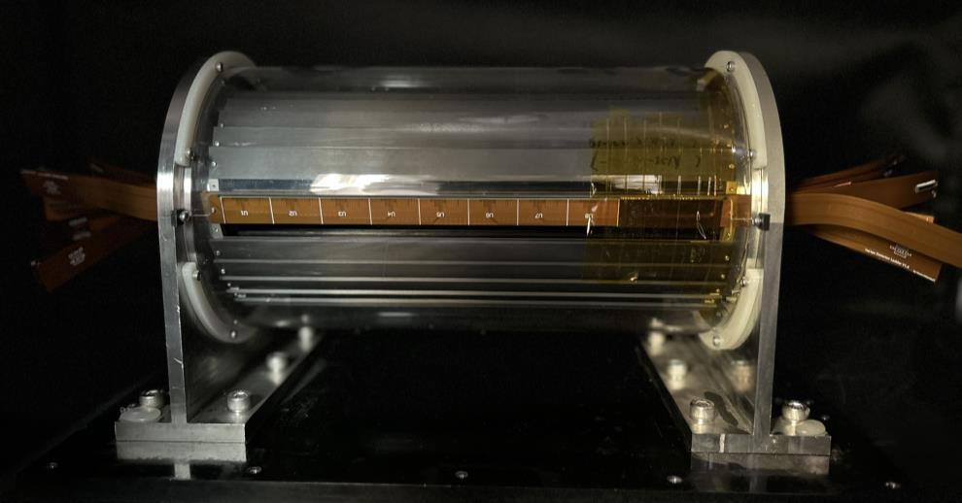
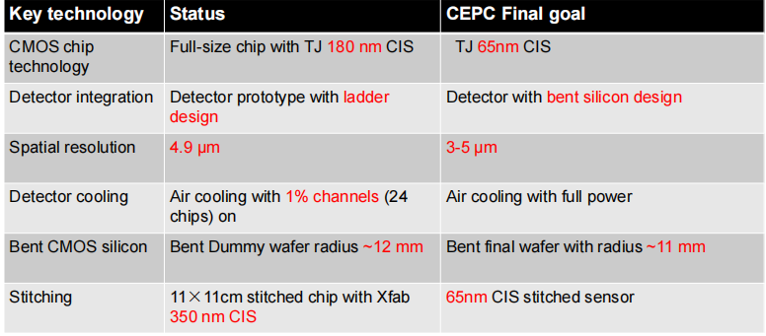
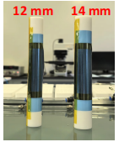
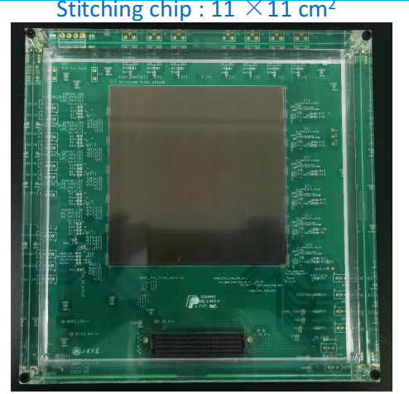
研发进展
原型机
Bent wafer
Stitched chip
Spatial resolution ~5 μm
Efficiency >99%

Slide 7
支撑结构影响
单芯片数据率
总数据率
TDAQ相关

Slide 9
[1] Zhijun Liang, Ying Zhang, “CEPC vertex Detector”, The 2024 international workshop on the high energy Circular Electron Positron Collider (CEPC).
[2] Tianyuan Zhang, Zhijun Liang, ChengDong Fu, et al.,“Geometric Optimization Simulation of the CEPC Vertex Detector”, The 2024 international workshop on the high energy Circular Electron Positron Collider (CEPC).
[3] CEPC Vertex detector TDR weekly meeting report.

Slide 10
感谢

